Slide 1


Utilisation des modèles et prédiction
Dr. Laurent Saint-André, Gael Sola, Dr. Matieu Henry, Dr. Nicolas Picard

Slide 2
Utiliser un tarif de cubage ou de biomasse
û
Domaine de validité
û
Précision sur les prédictions
Ä
Cas de la régression linéaire
Intervalle de confiance pour la moyenne
Intervalle de confiance pour une prédiction individuelle
quantile au seuil 1-α/2 d’une loi de student à n-2 degrés de liberté

Slide 3
Utiliser un tarif de cubage ou de biomasse
û
Exemple: Isoberlinia Doka

Slide 4
Utiliser un tarif de cubage ou de biomasse
û
Précision sur les prédictions
Ä
Cas plus général, utilisation de la delta-méthode (Serfling, 1980)
Intervalle de confiance de la moyenne
Intervalle de confiance pour une prédiction individuelle
Avec :
la variance de
la matrice des dérivées de Y par rapport aux paramètres du modèle
la variance du compartiment
la variance conditionnelle du compartiment dans le système d’équation
la transposée de
la fonction de pondération
la matrice de covariance des paramètres

Slide 5
Utiliser un tarif de cubage ou de biomasse
û
Exemple : Eucalyptus au Congo (Saint-André et al. 2005)

Slide 6
Utiliser un tarif de cubage ou de biomasse
û
Passage de l’individu au peuplement, simulations de Monte-Carlo
Modèle pour la variance
Modèle poour la moyenne
Y = f(variables d’entrée, paramètres, terme d’erreur)
Diametre (d) et hauteur (h). Sont tous deux entachés d’erreurs. On fait l’hypothèse que
σ=0.3 cm pour le diamètre
σ=3% pour les hauteurs inférieures à 15 m
σ=1 m pour h>15 m
β, γ : estimés par l’ajustement – nous avons leur valeur moyenne et leur ecartype assymptotique.
Ils sont corrélés entre eux (au sein de chaque compartiment et entre compartiments)

Slide 7
Utiliser un tarif de cubage ou de biomasse
û
Passage de l’individu au peuplement, simulations de Monte-Carlo
Only the error term vary
Y = a + b.X + Ν(0,σ)

Slide 8
Utiliser un tarif de cubage ou de biomasse
û
Passage de l’individu au peuplement, simulations de Monte-Carlo
Error term & parameters of the mean vary
Y = a + b.X + Ν(0,σ)
Ν(α ,σ_{α})
Ν(β ,σ_{β})

Slide 9
Utiliser un tarif de cubage ou de biomasse
û
Passage de l’individu au peuplement, simulations de Monte-Carlo
Error term, parameters of the mean, and input data vary
Y = a + b.X + Ν(0,σ)
Ν(α ,σ_{α})
Ν(X ,σ_{x})
Ν(β ,σ_{β})

Slide 10
Utiliser un tarif de cubage ou de biomasse
û
Passage de l’individu au peuplement, simulations de Monte-Carlo
Pour la plupart des compartiments, les intervalles de confiances à 95% etaient petits (inférieurs à 10%)
A 100 mois:
Biomasse totale= 128 ± 1.9 t/ha
Biomasse aérienne = 104 ± 1.8 t/ha
Biomasse souterraine = 24 ± 1 t/ha

Slide 11
Utiliser un tarif de cubage ou de biomasse
û
Passage de l’individu au peuplement, simulations de Monte-Carlo
Excepté pour les branches mortes (modèle le moins performant)
A 100 mois:
Biomasse Branches mortes = 1.9 ± 0.3 t/ha

Slide 12
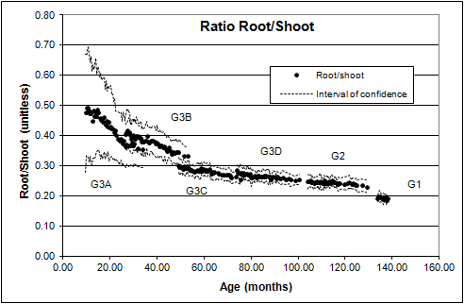
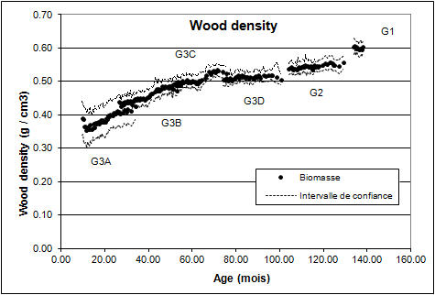
Utiliser un tarif de cubage ou de biomasse
û
Passage de l’individu au peuplement, simulations de Monte-Carlo
Les mêmes principes de simulations s’appliquent également aux ratios (root-shoot, densité du bois, etc.)

Slide 13
Utiliser un tarif de cubage ou de biomasse
û
Passage de l’individu au peuplement, simulations de Monte-Carlo
Incréments de biomasse
Plot
Age (months)
Year
Start date
End date
Total biomass increment (t/ha)
G3A
9 to 22
2001
23/03/2001
23/03/2002
19.5 ± 1.6
G3A
22 to 34
2002
23/03/2002
02/04/2003
25.6 ± 3.3
G3B
26 to 38
2001
08/01/2001
27/12/2001
12.0 ± 0.9
G3B
38 to 49
2002
27/12/2001
28/11/2002
12.9 ± 1.0
G3C
49 to 61
2001
12/01/2001
11/01/2002
9.6 ± 1.9
G3C
61 to 74
2002
11/01/2002
31/01/2003
15.3 ± 2.4
G3D
74 to 86
2001
13/01/2001
11/01/2002
14.7 ± 2.9
G3D
86 to 99
2002
11/01/2002
31/01/2003
10.9 ± 2.8
Intervalles de confiance relativement grands (de 7 à 25 % de l’incrément de biomasse)
Pour les sites d’eddy-correlation,
Δbiomass₂₀₀₂ = 12.9 ± 1.0 t/ha/year

Slide 14
Utiliser un tarif de cubage ou de biomasse
û
Et au-delà des estimations de biomasse, compréhension des écosystèmes
Exemple Sicard et al. 2005.
Effet de la fertilisation sur la biomasse des épicéa et des douglas
Étape 1 : analyse des histogrammes

Slide 15
Utiliser un tarif de cubage ou de biomasse
û
Et au-delà des estimations de biomasse, compréhension des écosystèmes
Exemple Sicard et al. 2005.
Effet de la fertilisation sur la biomasse des épicéa et des douglas
Étape 2 : analyse des modèles de biomasse
Épicéa différence uniquement sur les feuilles
Douglas différence uniquement sur le tronc

Slide 16
Utiliser un tarif de cubage ou de biomasse
û
Et au-delà des estimations de biomasse, compréhension des écosystèmes
Étape 3 : décomposition de l’effet de la fertilisation sur les biomasses estimées / ha

Slide 17
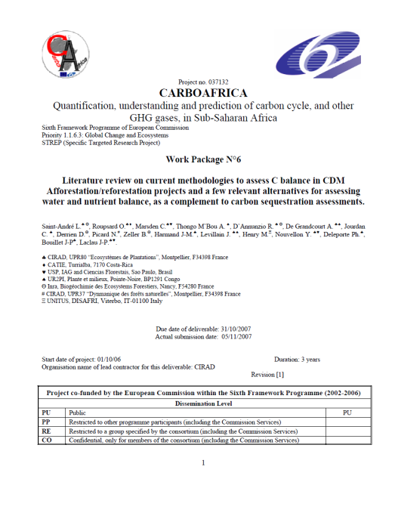
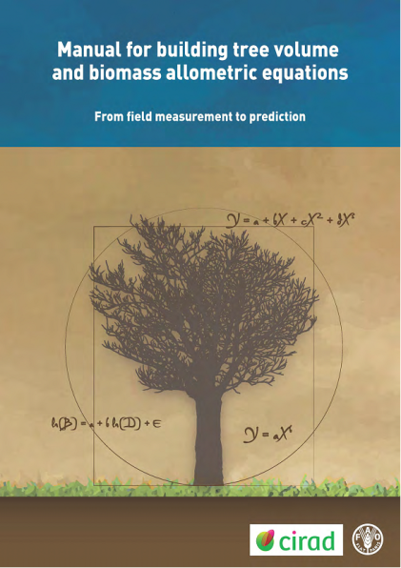
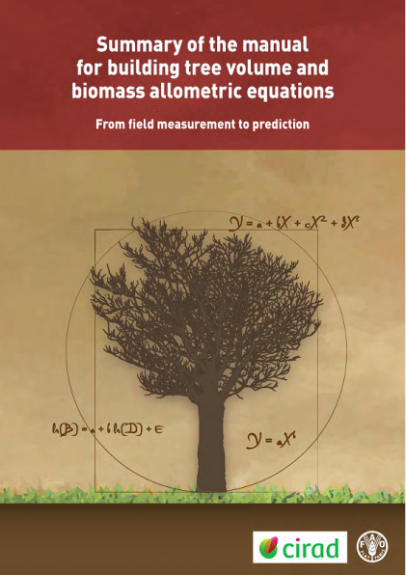
Resources Additionelles
Manuel pour construire des equations allométriques (Français, Anglais, Espagnol)
Revue bibliographique sur les méthodologies actuelles pour évaluer les bilans en C, eau et éléments minéraux

Slide 18
Un grand merci à….
Dr. Stephen Adu-Bredu, Angela Amo-Bediako, Dr. Winston Asante, Dr. Aurélien Besnard, Fabrice Bonne, Noëlle Bouxiero, Emmanuel Cornu, Dr. Christine Deleuze, Serge Didier, Justice Eshun, Charline Freyburger, Dominique Gelhaye, Dr. Astrid Genet, Dickson Gilmour, Hugues Yvan Gomat, Dr. Christophe Jourdan, Dr. Jean-Paul Laclau, Dr. Arnaud Legout, Lawrence et Susy Lewis, Dr. Fleur Longuetaud, Dr. Raphaël Manlay, Jean-Claude Mazoumbou, Adeline Motz, Dr. Alfred Ngomanda, Dr. Yann Nouvellon, Dr. Claude Nys, Charles Owusu-Ansah, Thierry Paul, Régis Peltier, Dr. Jacques Ranger, Michaël Rivoire, Dr. Olivier Roupsard, Dr. Armel Thongo M’bou and Prof. Riccardo Valentini

Slide 19
Utilisation des modèles et prédiction
Merci pour votre attention,
Des questions ?

